Slide 1
Presentación
TAE de Programación Web
Escuela Preparatoria #12

Slide 2
Programación Web I

Slide 3
Programación Web I
Departamento | Horas de Teoría | Horas de Práctica | Total de Horas | Valor de Créditos
Sociotecnología | 14 | 43 | 57 | 5
PRESENTACION
La unidad de aprendizaje de Programación web I, permite desarrollar en el estudiante aquellas competencias para manejar la información de manera pertinente y crear diseños web eficientes y funcionales permitiéndole buscar soluciones a través de las nuevas tecnologías a los problemas que le presenta el mundo actual, así mismo le permite la creación de sitios dinámicos en Internet mediante la utilización del lenguaje HTML y entornos gráficos para diseño de páginas web.

Slide 4
Programación Web I
PROPÓSITO DEL CURSO (OBJETIVO GENERAL)
Crear, desarrollar y administrar sitios web mediante la utilización del lenguaje HTML y entornos gráficos para diseño de páginas web que le permitan la difusión de contenidos, productos y servicios en beneficio de su desarrollo personal y profesional.

Slide 5
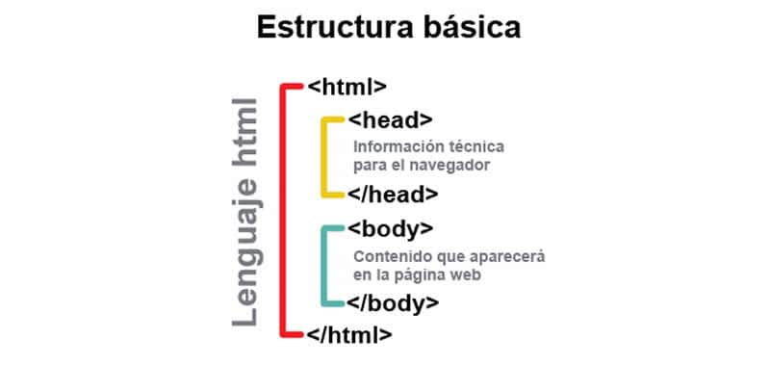
Crea diseños Web

Slide 6
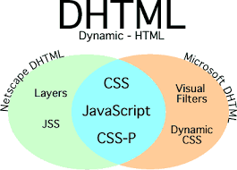
Usa Nuevas Tecnologías

Slide 7
Crea Sitios Web Dinámicos

Slide 8
Lenguaje HTML

Slide 9
Entornos Gráficos para Diseño de Páginas Web

Slide 10
Programación Web II

Slide 11
Programación Web II
Departamento | Horas de Teoría | Horas de Práctica | Total de Horas | Valor de Créditos
Sociotecnología | 14 | 43 | 57 | 5
PRESENTACIÓN
La unidad de aprendizaje de Programación web II, permite desarrollar en el estudiante aquellas competencias para manejar la información de manera pertinente y crear diseños web eficientes y funcionales permitiéndole buscar soluciones a través de las nuevas tecnologías a los problemas que le presenta el mundo actual, así mismo le permite la creación de sitios dinámicos en Internet mediante la utilización de Sistemas de Gestión de Contenido (CMS) innovadores.

Slide 12
Programación Web II
PROPÓSITO DEL CURSO (OBJETIVO GENERAL)
Crear, desarrollar y administrar sitios web dinámicos mediante sistemas de gestión de contenidos para la difusión de productos y servicios, en beneficio del desarrollo personal y profesional.

Slide 13
Alojamientos Web

Slide 14
Dominios y Subdominios

Slide 15
Bases de Datos

Slide 16
Sistemas de Gestión de Contenido

Slide 17
Sitios Web Dinámicos

Slide 18
Sitios Web Dinámicos (Usuarios)

Slide 19
Sitios Web Dinámicos (Secciones)

Slide 20
Sitios Web Dinámicos (Contenidos)

Slide 21
Sitios Web Dinámicos (Plantillas)

Slide 22
Fin de la Presentación
TAE de Programación Web
Escuela Preparatoria #12

